Slide 1
Defense Game
게임 기본 규칙

Slide 2
적 게이트에서 일정 시간마다 적이 일정 수량만큼 소환된다.
- Wave 라고 명명한다 -
적 소환 지점
기지

Slide 3
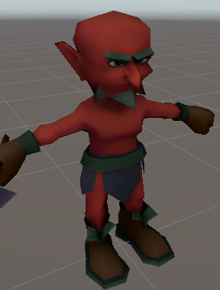
적은 지정해놓은 경로를 따라 이동한다.
적 소환 지점
기지

Slide 4
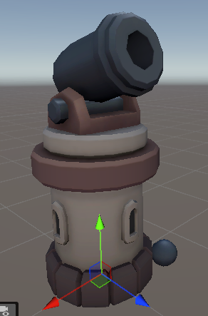
유저는 적이 이동하는 경로에 방어타워를 만들 수 있다.
방어타워는 근처의 적을 일정 시간마다 공격한다.
- 만드는 조건은 일정시간마다 채워지는 자원으로 만들 수 있다 -
적 소환 지점
기지

Slide 5
오늘의 진행 목표
고블린(적)을 만들고 임의 경로로 이동하는 오브젝트를 만든다.
고블린을 임의 지점에 소환할 수 있다.
기지
적 소환 지점

Slide 6
컨텐츠를 만들기에 앞서
구조 설계
GameManager

Slide 7
GameManager
SceneManager
UIManager
AgentManager
SoundManager

Slide 8
팝업형, Page 형식
UIManager
시작화면
설정화면
결과화면
In Game UI
초시계 (타이머)
HPBar
HUD (ex 자원표시)

Slide 9
AgentManager
고블린
포탑
기지

Slide 10
00
고블린
고블린
고블린

